Slide 1
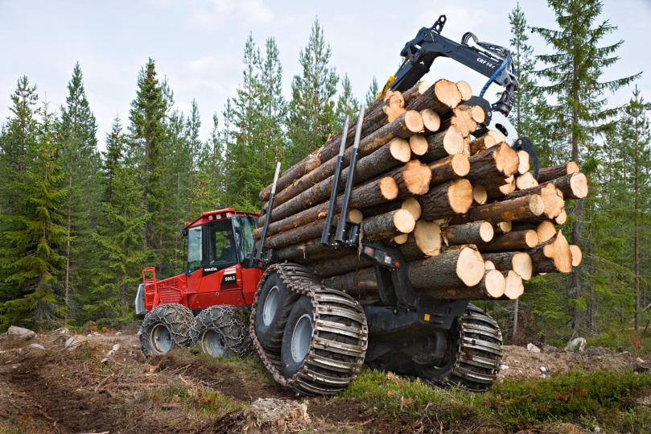
Государственное бюджетное общеобразовательное учреждение Самарской области средняя общеобразовательная школа №22 городского округа Чапаевск Самарской области структурное подразделение - детский сад № 28 «Елочка» Парциальная образовательная программа дошкольного образования «ОТ ФРЁБЕЛЯ ДО РОБОТА: РАСТИМ БУДУЩИХ ИНЖЕНЕРОВ» Тема: «Лесозаготовка» Составитель: Минеева Елена Витальевна

Slide 3
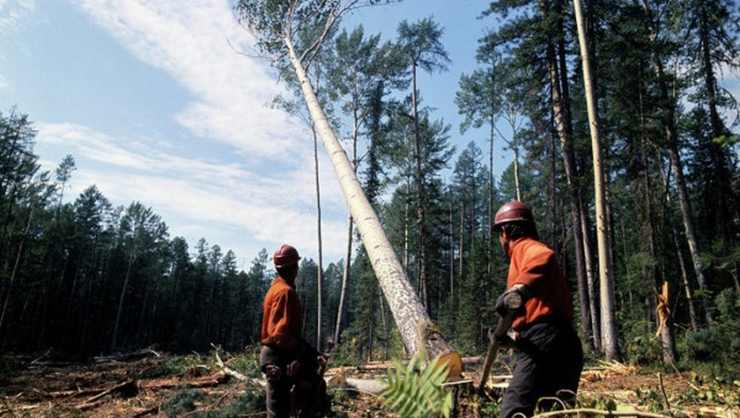
Как заготавливают лес Валка леса бензопилой:

Slide 4
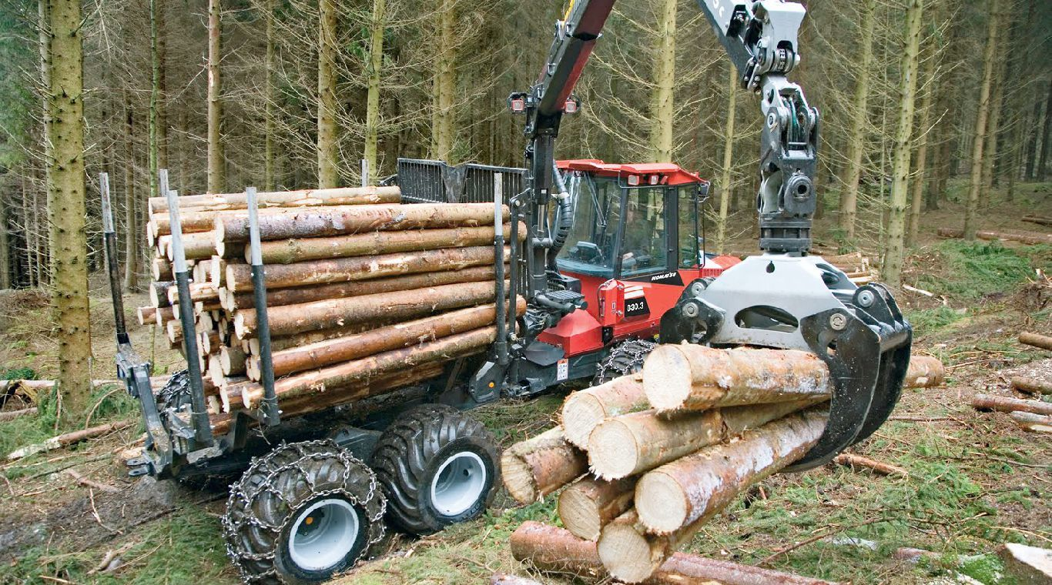
Комбайн, работающий в лесу

Slide 5
Вывоз к транспортным магистралям

Slide 6
Перевоз стволов на грузовике на лесопилку

Slide 7
Поляна в лесу после вырубки деревьев

Slide 8
Возобновляемые ресурсы

Slide 9
Доставка к центрам переработки

Slide 10
Деревянная подготовка

Slide 11
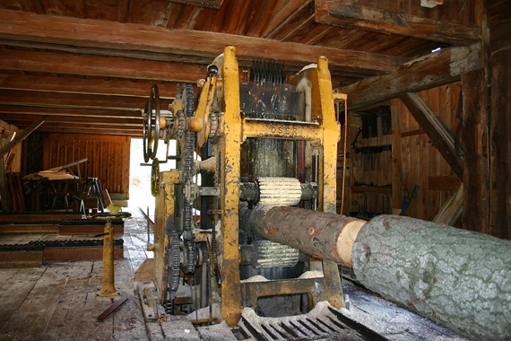
Лесопильное оборудование

Slide 12
Складские постройки из оцилиндрованного бревна

Slide 13
Лесопилка. Заготовка древесины.

Slide 14
Обрезная доска в штабелях

